Slide 1

一维数组及经典应用

Slide 2

线上线下
平台预习

Slide 3

本课目标
理解数组的作用
掌握数组的定义
掌握数组的基本使用及常用操作
掌握数组常用操作
获取最大、最小值
数字排序
插入数字
* / 22
Notes:
要求强调会干什么、能干什么。在目标的重点、难点右侧，插入“重点”、“难点”图片，以引起学员重视。

Slide 4
为什么需要数组
Java考试结束后，老师给张浩分配了一项任务，让他计算全班（30人）Java课程考试的平均分
int stu1 = 95;
int stu2 = 89;
int stu3 = 79;
int stu4 = 64;
int stu5 = 76;
int stu6 = 88;
……
avg = (stu1+stu2+stu3+stu4+stu5…+stu30)/30;
30个变量
太繁琐
不利于数据处理
* / 22

Slide 5
为什么需要数组
数组是一个变量，存储相同数据类型的一组数据
声明一个变量就是在内存空间划出一块合适的空间
声明一个数组就是在内存空间划出一串连续的空间
* / 22

Slide 6
什么是数组
数组基本要素
标识符
数组元素
元素下标：从0开始
元素类型
数组长度固定不变，避免数组越界
* / 22
Notes:
标识符：数组的名称，用于区分不同的数组
数组元素：向数组中存放的数据
元素下标：对数组元素进行编号，从0开始，数组中的每个元素都可以通过下标来访问
元素类型：数组元素的数据类型

Slide 7
小结
下列哪组数据能存储在数组中？数组的类型是什么？
“刘星”，“夏雨”，“夏雪”
8，98，“c”，23
98.1，341.2，34.3
数组中的所有元素必须属于相同的数据类型
* / 22

Slide 8
如何使用数组
使用数组四步走
1.声明数组
2.分配空间
3.赋值
4.处理数据
int[ ] a;
a = new int[5];
a [0] = 8;
a [0] = a[0] * 10;
* / 22
Notes:
在画图中大概演示这个过程

Slide 9

声明数组
声明数组: 告诉计算机数据类型是什么
int[ ] score1; //Java成绩
int score2[ ]; //C#成绩
String[ ] name; //学生姓名
语法
数据类型 数组名[ ] ;
数据类型[ ] 数组名 ;
声明数组时不规定数组长度

Slide 10
分配空间
分配空间: 告诉计算机分配几个连续的空间
scores = new int[30];
avgAge = new int[6];
name = new String[30];
声明数组并分配空间
数据类型[ ] 数组名 = new 数据类型[大小] ;
语法
数组元素根据类型不同，有不同的初始值
* / 22

Slide 11
数组赋值
赋值：向分配的格子里放数据
scores[0] = 89;
scores[1] = 79;
scores[2] = 76;
……
太麻烦！能不能一起赋值？
* / 22

Slide 12
数组赋值
方法1: 边声明边赋值
方法2：动态地从键盘录入信息并赋值
int[ ] scores = {89, 79, 76};
int[ ] scores = new int[ ]{89, 79, 76};
不能指定数组长度
Scanner input = new Scanner(System.in);
for(int i = 0; i < 30; i ++){
scores[i] = input.nextInt();
}
* / 22

Slide 13

处理数据
对数据进行处理：计算5位学生的平均分
int [ ] scores = {60, 80, 90, 70, 85};
double avg;
avg = (scores[0] + scores[1] + scores[2] + scores[3] + scores[4])/5;
int [ ] scores = {60, 80, 90, 70, 85};
int sum = 0;
double avg;
for(int i = 0; i < scores.length; i++){
sum = sum + scores[i];
}
avg = sum / scores.length;
for(int score:scores){
sum += score;
}
演示示例1：计算5位学员平均分
* / 22

Slide 14
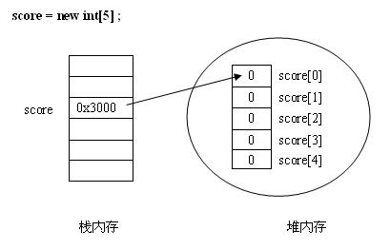
数组与内存
* / 22
Notes:
在方法中定义的变量，包括基本数据类型变量和引用数据类型变量，都将在栈内存中分配空间。当超过变量的作用范围之后，这里的变量会马上回收，所占用空间将另作他用，本次课之前所讲的变量都是在栈内存分配空间的。
通过new创建的数组，还有以后要讲解的对象，将在堆内存中分配空间。
同时还可以在栈内存中定义一个引用变量，取值为分配的数组或对象空间的首地址，用来实现对数组或对象内容的访问。
当堆内存这里的内容变成垃圾后，将由垃圾回收器负责自动回收，释放所占用的内存空间。回收的时机是不确定的，并不见得马上回收，也可能程序执行完毕还没有回收，受内存剩余空间大小和垃圾回收器算法影响。

Slide 15
常见错误3-1
public class ErrorDemo1 {
public static void main(String[ ] args){
int[ ] score = new int[ ];
score[0] = 89;
score[1] = 63;
System.out.println(score[0]);
}
}
编译出错，没有写明数组的大小
* / 22
Notes:
教学指导：接下来的三个常见错误最好在环境中演示效果

Slide 16
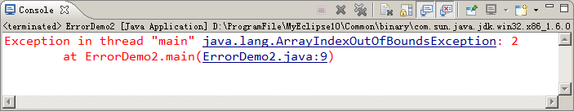
常见错误3-2
int[ ] scores = new int[2];
scores[0] = 90;
scores[1] = 85;
scores[2] = 65;
System.out.println(scores[2]);
编译出错，数组越界
* / 22

Slide 17
常见错误3-3
int[ ] score = new int[5];
score = {60, 80, 90, 70, 85};
int[ ] score2;
score2 = {60, 80, 90, 70, 85};
编译出错，创建数组并赋值的方式必须在一条语句中完成
* / 22

Slide 18
练习1：猜数游戏
有一个数列：8，4，2，1，23，344，12
循环输出数列的值
求数列中所有数值的和
猜数游戏：从键盘中任意输入一个数据，判断数列中是否包含此数
* / 22
Notes:
\01 教学演示案例\现场编程

Slide 19
求最大值
从键盘输入本次Java考试五位学生的成绩，求考试成绩最高分
擂台
Notes:
19
教学指导：
引入生活案例，打擂台的规则：
有1人站在擂台上
第2个人和他比武。如果比他强，则留在擂台上。
依次类推，第3个人和擂台上的人比武，谁赢了谁就是擂主－老大！

Slide 20
求最大值
根据打擂台的规则
max = stu[0] ;
if (stu[1]>max ){
max=stu [1] ;
}
if (stu[2]>max ){
max=stu [2] ;
}
if (stu[3]>max ){
max=stu [3] ;
}
……
使用循环来解决
演示示例2：求数组最大值

Slide 21
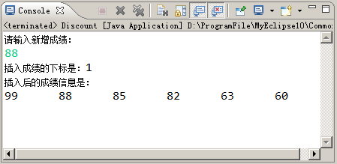
插入数值
有一组学员的成绩{99，85，82，63， 60}，将它们按降序排列。要增加一个学员的成绩，将它插入成绩序列，并保持降序
演示示例3：向数组中插入一个元素

Slide 22

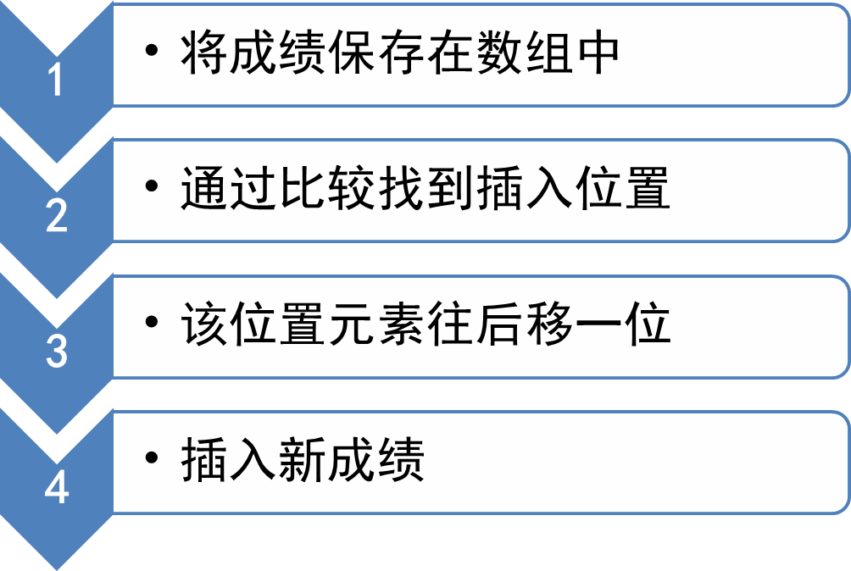
插入数值
分析

Slide 23
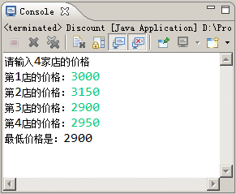

练习2：获取最低价手机价格
需求说明
求出4家店的最低手机价格
步骤
1.定义数组存储价格，并利用循环输入
2.定义变量min保存当前的最低价
3. 将min和数组中的其余元素依次比较
提示

Slide 24
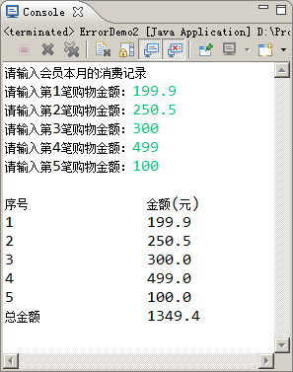
课后作业
需求说明
数组存储5笔购物金额，在控制台输出并计算总金额
* / 22
Notes:
“课堂练习”部分：明确需求说明和完成时间，并提供效果图，或者在做练习前，先当场演示。
注意：每个课堂练习的完成时间需要控制在10-15分钟。
对于学员做的过程中，出现的共性问题进行集中讲解。

Slide 25
总结
数组有何作用？
使用数组有哪些步骤？
如何遍历一个数组？
简述求最大值的实现思路是怎样的？
Notes:
每个PPT最后要进行总结，总结不是简单的技能点罗列，要突出重难点。
推荐可以采用问答的方式。
25

Slide 26
问题及作业
集中问题&课后作业

Slide 27


扫一扫 关注课工场
扫一扫 下载APP

